Slide 1

故障定位
网络命令与排障

Slide 2
孟小哥抓虫
vlog

Slide 3
网络命令与排障
互联网普及的今天，网络变得越来越重要，相对的，工程师面对的网络问题也越来越多，做为一名程序员，相信都遇到过如下这些场景。
RPC调远程接口失败了，网络不通？
RPC调远程接口超时了，是网络导致的？
RPC调远程接口，调用端很慢，但服务端说它很快，如何界定问题在哪？
因此，本篇文章，带大家了解如何应对上面问题，如下：
学习如何检测网络连通性，以及其它常用网络命令。
学习如何使用抓包工具抓取并分析数据包。
学习如何使用抓包工具判别RPC调用问题，在调用端、还是服务端，还是网络侧。

Slide 4
检测网络连通性

Slide 5
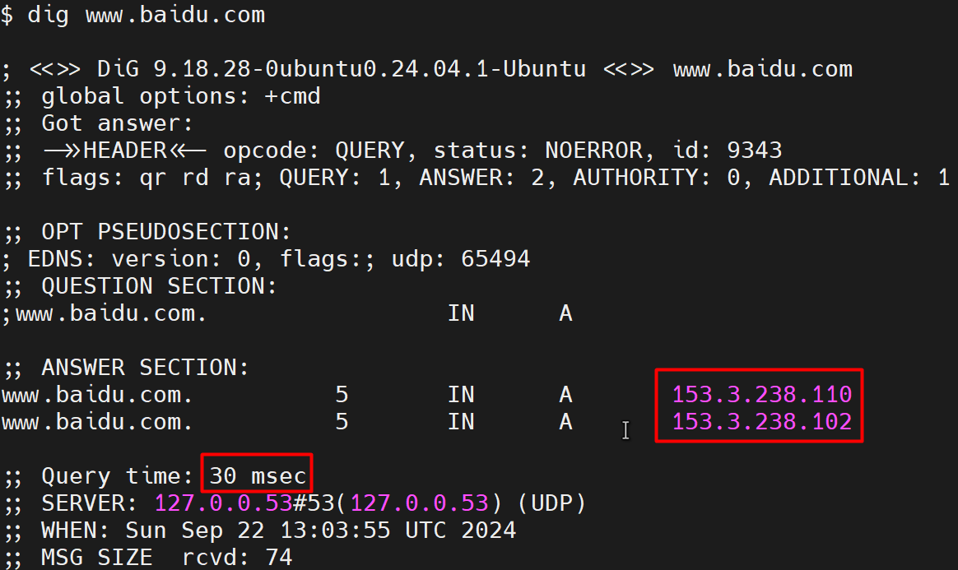
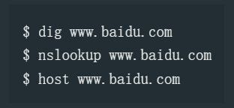
检测网络连通性 - DNS检测
众所周知，网络分多层，因此我们需要检测各层网络的连通性情况。
dig使用示例：
DNS连通性检测
可以看到根据DNS查询到的IP，以及耗时情况！

Slide 6
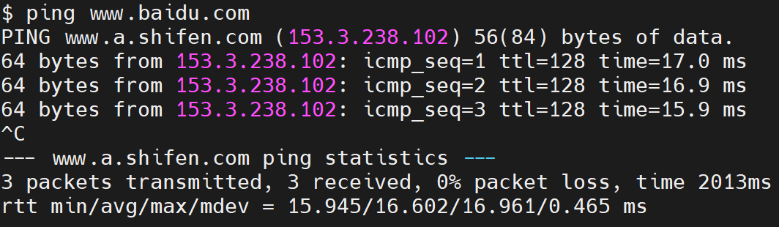

检测网络连通性 - IP连通性检测
IP网络层连通情况，可以通过ping命令检测，如下：
ping使用示例：
IP连通性检测
可以看到icmp网络包往返耗时(rtt)情况！

Slide 7
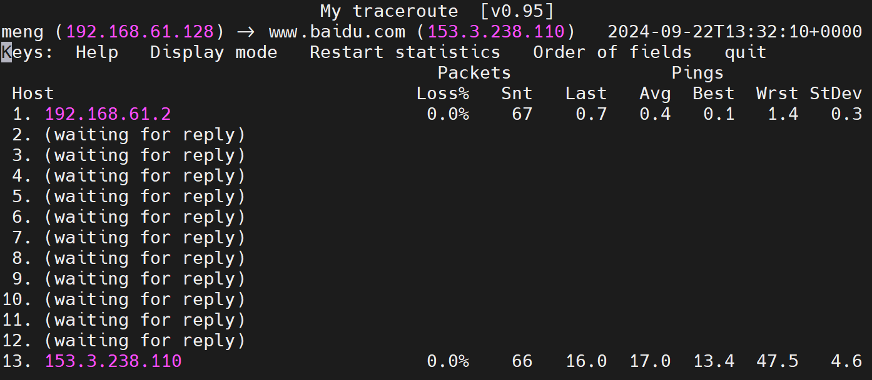
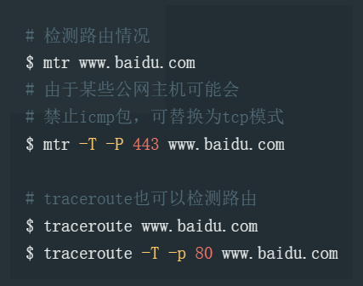
检测网络连通性 - 路由情况检测
IP包是通过路由器逐步路由转发后，到达目标主机的，因此当网络慢时，可能需要检测路由情况，做为反馈给网络运营商的证据，如下：
mtr使用示例：
路由检测

Slide 8
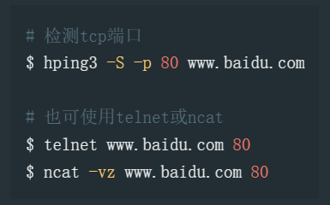
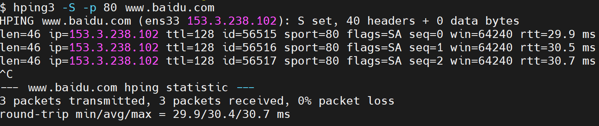
检测网络连通性 - tcp层端口检测
检测tcp层端口连通性，常用于检测后端进程是否存活，如下：
hping3使用示例：
端口检测
注：常规端口检测使用的是tcp握手包，而这个过程由操作系统完成，进程还没参与进来，因此端口检测的rtt与进程运行性能无关！

Slide 9
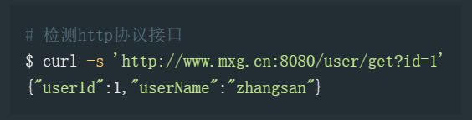
检测网络连通性 - http接口检测
接口层面，http协议可能直接通过curl命令检测，如下：
http协议接口检测
注：其它协议接口，如grpc、thrift接口测试，目前还没有比较流行的工具，实在需要，可以去github上找找看。

Slide 10
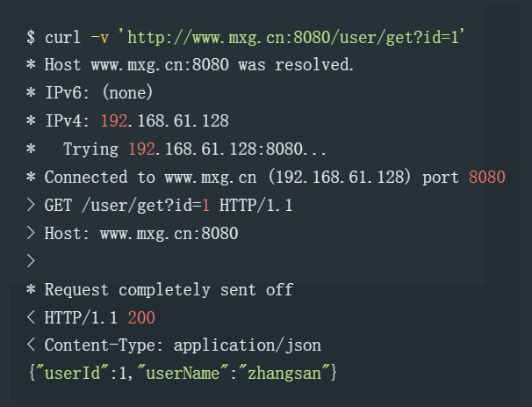
检测网络连通性 - 一键检测
实际上，由于curl做为一个网络命令，也一定会经过DNS解析、IP层、TCP层、接口层，因此，通过curl就可以一键检测所有层连通性。

Slide 11
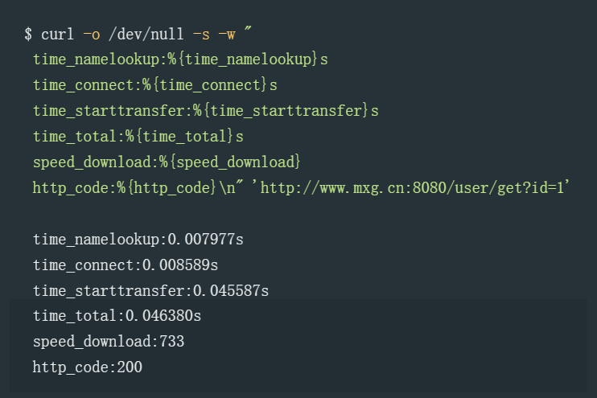
检测网络连通性 - 一键检测
使用curl也可以一键检测各阶段耗时，如下：
time_namelookup：DNS查询完成时间
time_connect：tcp连接建立完成时间
time_starttransfer：接收到第一个响应数据包时间。
time_total：响应数据全部接收完成的时间。

Slide 12
常用网络命令

Slide 13
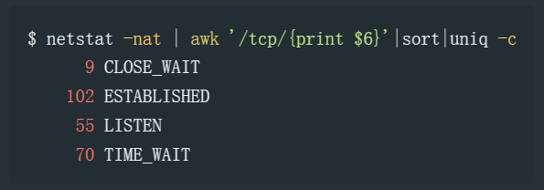
netstat - 统计tcp连接情况
通过netstat配合一些文本命令，可统计出各状态socket的数量，这有助于了解当前系统连接现状。
需格外关注TIME_WAIT与CLOSE_WAIT状态：
如果TIME_WAIT过多，可考虑优化内核网络参数或使用连接池
如果CLOSE_WAIT过多，就需要检查程序代码中哪里出现了连接泄露，导致未关闭连接

Slide 14
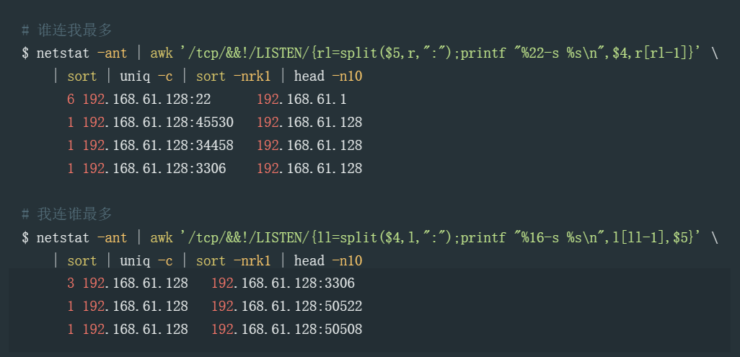
netstat - 统计tcp连接情况
有时，需要看看连接的主要来源或去向，也可通过netstat配合文本命令统计，如下：

Slide 15
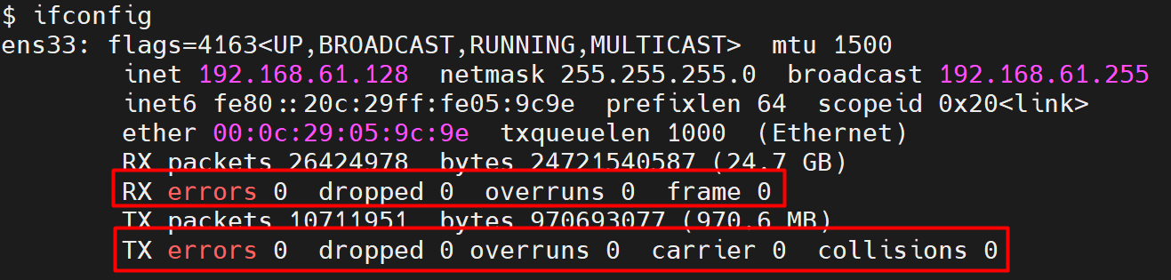
查看丢包情况 - 网卡层
ifconfig可查看网卡层丢包情况，如下：
网卡详细统计数据，可通过ethtool -S ens33查看。

Slide 16
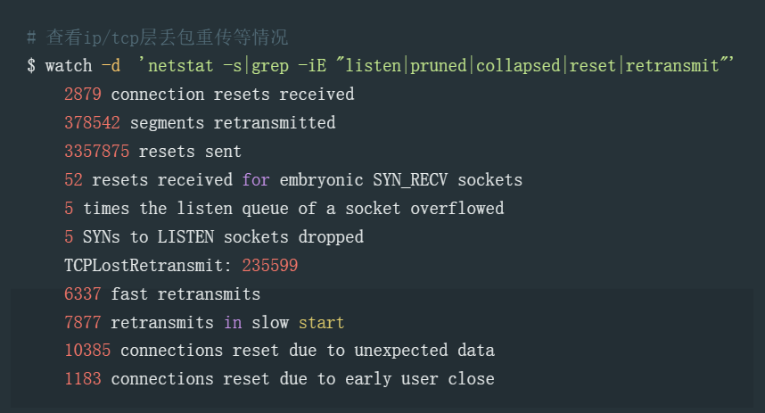
查看丢包情况 - ip/tcp层
netstat可查看ip/tcp层丢包重传等情况，如下：
详细统计数据，可通过nstat -a查看。

Slide 17
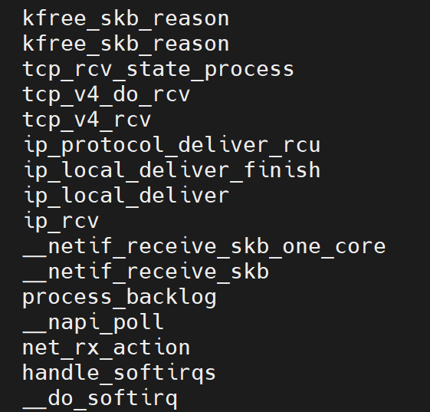
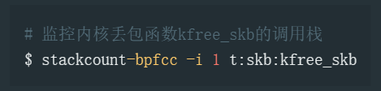
查看丢包情况 - 内核丢包位置
在Linux内核中，有很多种原因会导致丢包，如网卡缓冲区不够、tcp连接队列满等，因此，很多时候，需要找到内核丢包的调用栈，才能确定具体的丢包原因。
通过bcc的stackcount追踪内核丢包函数kfree_skb即可，如下：
注：Linux还有一个工具dropwatch，也常用于跟踪丢包。

Slide 18
网络抓包工具

Slide 19
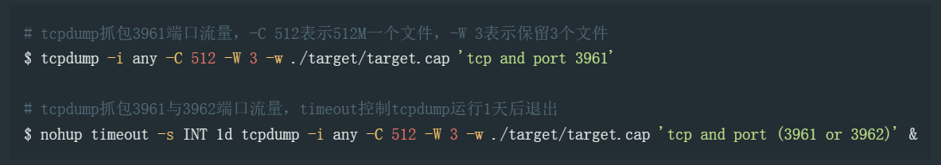
网络抓包工具 - tcpdump
对于线上环境的抓包，一般流程是使用tcpdump抓取网络包，然后下载后本地，使用wireshark来分析。
线上环境
下载
本机
tcpdump抓包
wireshark分析
tcpdump的抓包的最常用选项，抓包文件若太大，可考虑压缩后再下载，如下：

Slide 20
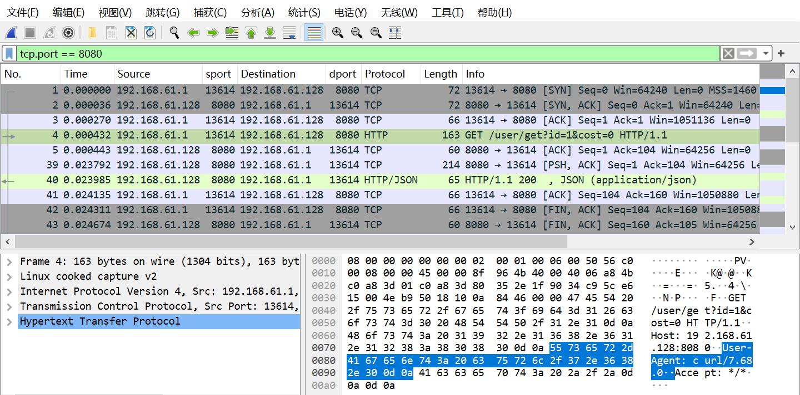
网络抓包工具 - wireshark
wireshark是一个流量分析工具，它支持大量的网络协议，如HTTP、MySQL协议，它的主界面如下：
查找包
显示
过滤器
包列表显示字段与排序
包列表
包详情

Slide 21
网络抓包工具 - wireshark
wireshark支持大量的用法，本篇主要介绍如下内容：
如何指定网络包解析协议
如何过滤网络包
如何查找网络包
如何添加自定义列及排序
调用端慢、服务端快的分析案例
简单的统计分析功能

Slide 22
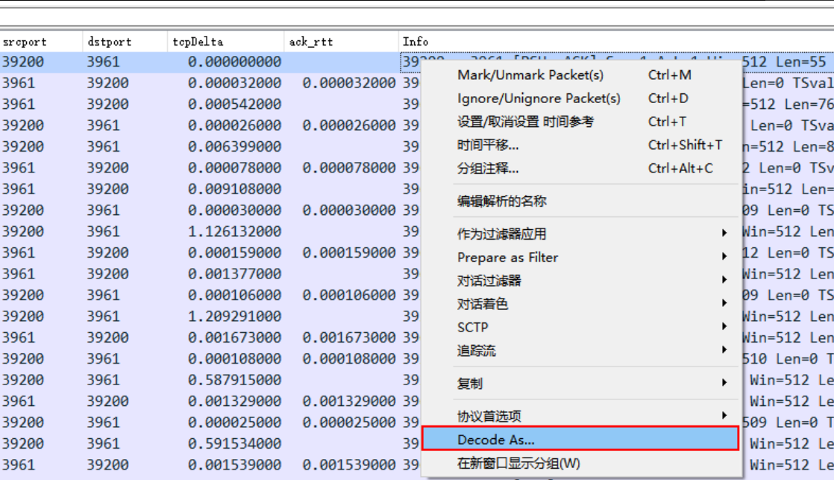
wireshark - 指定解析协议
wireshark默认将80/8080端口包解析为HTTP协议，将3306端口包解析为MySQL协议，但我们mysql使用的3961端口，因此需要告诉wireshark使用mysql协议解析3961端口流量，如下：

Slide 23
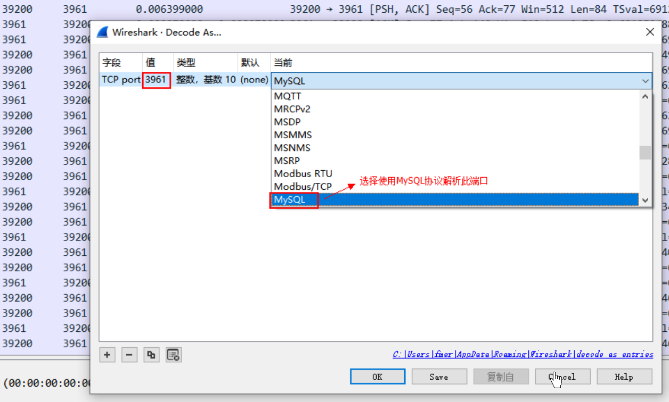
wireshark - 指定解析协议
3961端口的网络包，选择使用MySQL协议解析，如下：
注：如果分析HTTP流量，不是使用80端口的话，就需要选择端口以及HTTP协议。

Slide 24
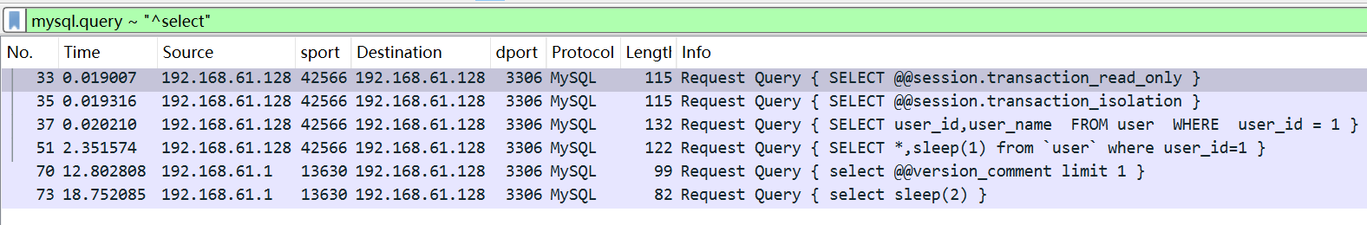
wireshark - 过滤包
选择完协议后，在显示过滤器中，就可以使用协议特定的字段来过滤数据包了。
使用mysql.query contains "id=24218"，可过滤出SQL中包含id=24218的包，如下：
使用mysql.query ~ "^select"，可正则过滤出查询类型的SQL包，如下：

Slide 25
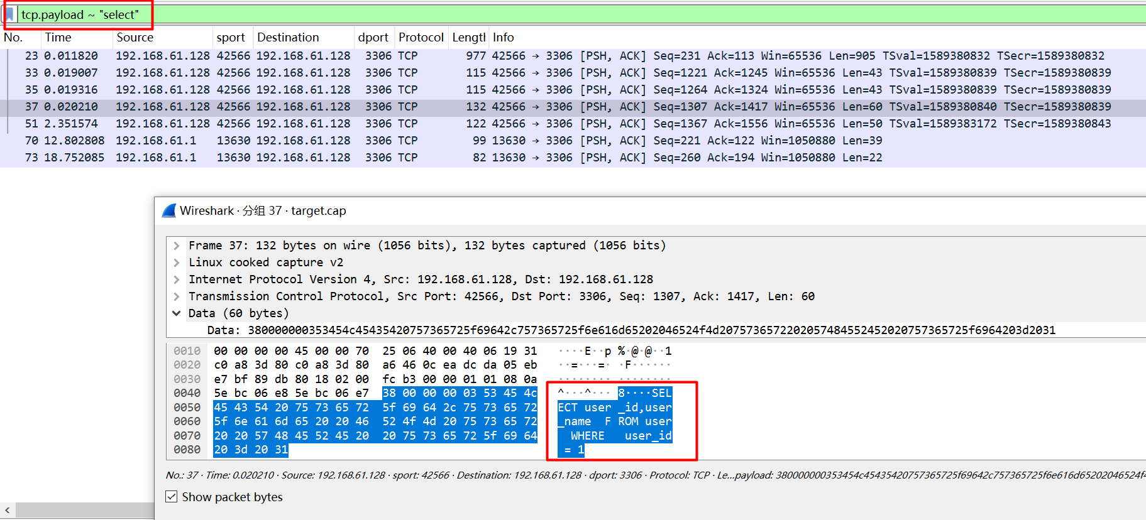
wireshark - 过滤包
对于wireshark不支持解析的网络协议，我们也可以通过tcp.payload的过滤包，如下：

Slide 26
wireshark - 过滤包
wireshark的显示过滤器，还支持很多其它语法，常用如下：
tcp：过滤出tcp协议的包
tcp.port == 80：过滤出80端口的包
ip.addr == 192.168.61.1 and (tcp.port == 8080 or tcp.port == 3306)：过滤出ip地址是192.168.61.1，且端口是8080或3306的包。
mysql.query contains "id=24218"：过滤出包含id=24218的SQL的包。
tcp.payload ~ "select"：正则过滤出tcp包中包含select字符串的包。

Slide 27
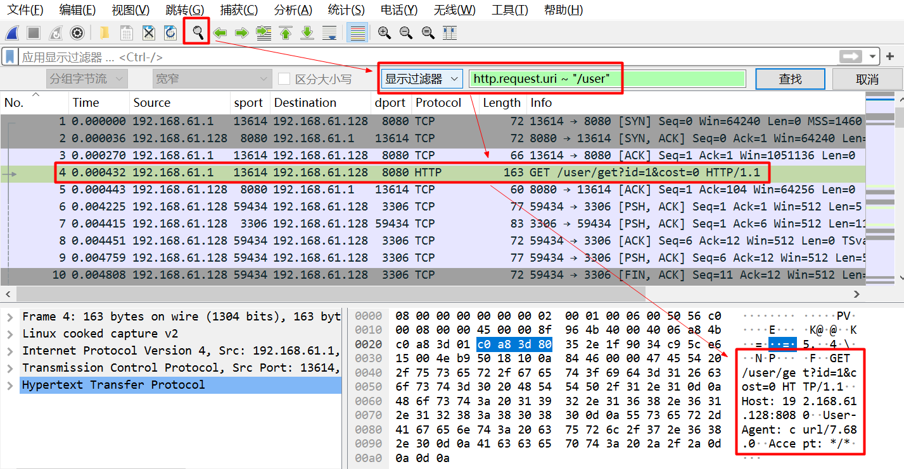
wireshark - 查找包
wireshark除了过滤包外，还可以查找包。使用显示过滤器查找包，如下：

Slide 28
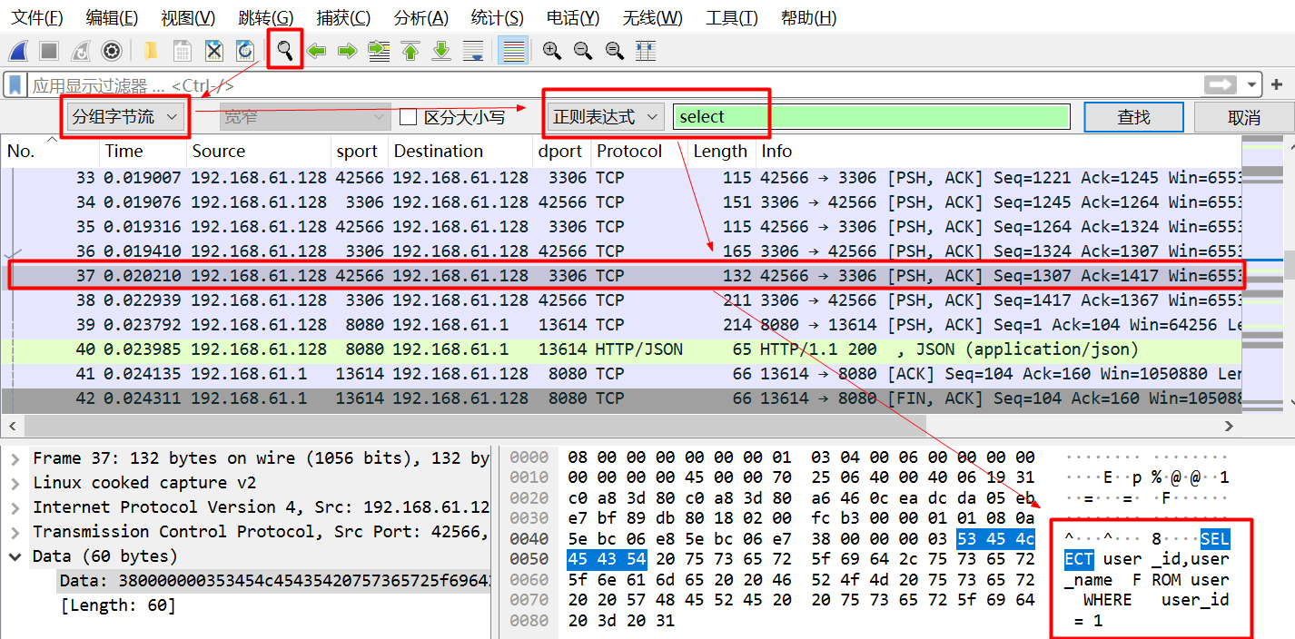
wireshark - 查找包
也可以在包数据体中，使用正则表达式查找包，如下：
查找包与显示过滤器区别是，查找包只会定位到目标数据包，但不会过滤包列表。

Slide 29
wireshark - 添加列
wireshark中默认列表头，显示了IP、协议等信息，但有时为了方便分析，需要添加一些列，如下：

Slide 30
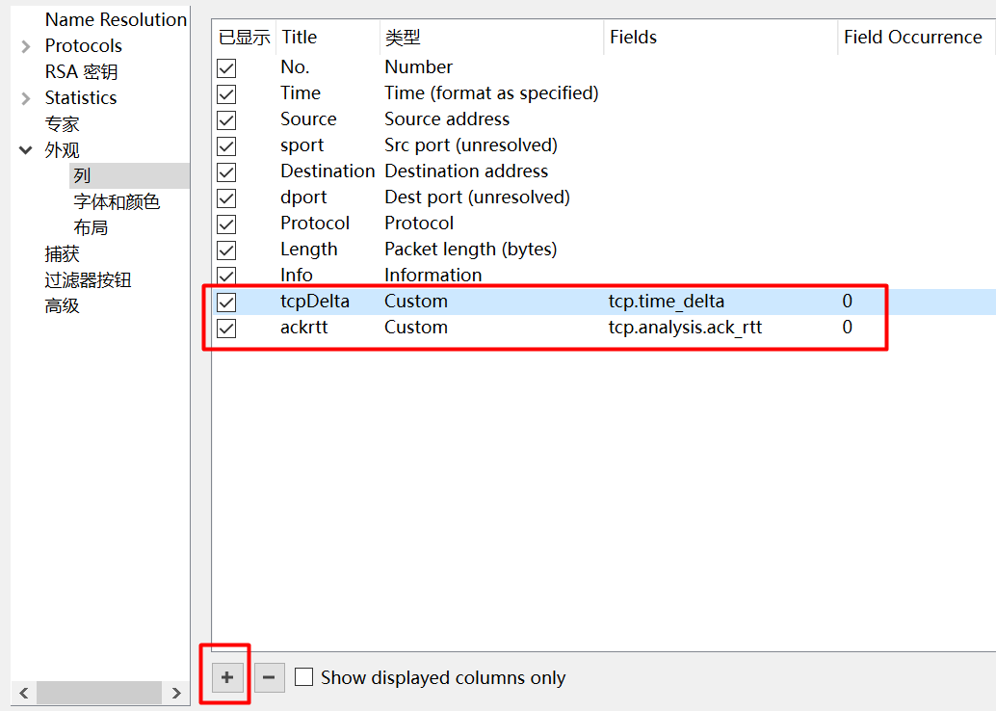
wireshark - 添加列
分析tcp流量，经常会添加tcp.time_delta、tcp.analysis.ack_rtt这两列，如下：
tcp.time_delta：当前包与同连接中上一个tcp包的时间间隔。
tcp.analysis.ack_rtt：ack确认包与其被确认包的时间间隔。

Slide 31
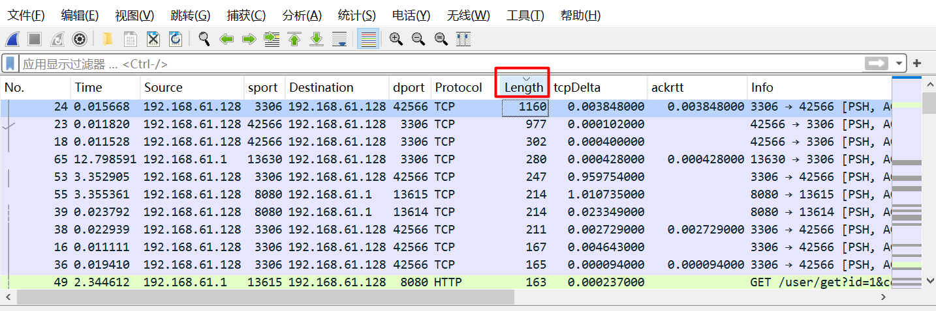
wireshark - 包列表排序
在表头点击列，即可按此列排序包，如下，按包大小倒序排列：
这一般用来看最大值与最小值。

Slide 32
调用端慢，服务端快？

Slide 33
案例：调用端慢，服务端快
有时会遇到这种情况，在全链路调用日志中发现，调用端接口时耗时很高，但服务端处理的耗时又很短，该如何分辨这个问题呢？是调用端问题、网络问题、还是服务端问题？
其实全链路调用日志，记录的耗时有盲区，如下：
在调用端，请求耗时慢，可能会包含等待连接池、锁、GC等的耗时，不一定是服务端处理慢。
在服务端，处理耗时快，可能会缺失请求已到达，但无空闲线程处理的耗时，不一定是服务端处理快。
因此，其实通过网络抓包来分析耗时，是最准确的，因为抓到请求发送的数据包，说明所有发请求的阻塞代码已执行完，请求在此刻发出去了，收包同理。

Slide 34
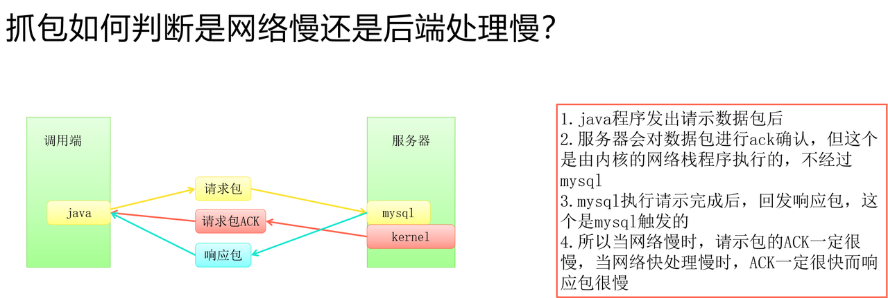
案例：调用端慢，服务端快
响应数据包由进程处理完请求后回复，而请求的ACK包由操作系统内核回复，因此：
若是网络慢，则回复ACK与回复响应包都会慢。
若是网络快处理慢，则回复ACK会很快，回复响应包会慢。

Slide 35
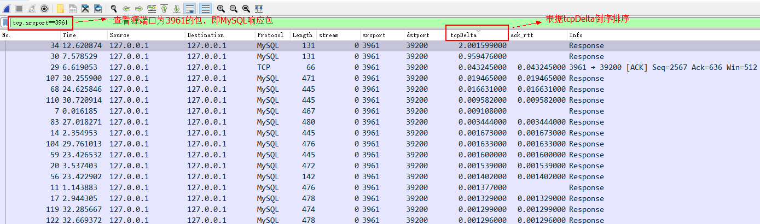
案例：调用端慢，服务端快
其中ACK回复时间，对应着tcp.analysis.ack_rtt，而响应包回复时间，对应着tcp.time_delta，因此我们在调用端抓包，然后分析如下：
过滤出响应包，然后按tcp.time_delta倒序排序，则排在最前面的就是响应最慢的包。

Slide 36
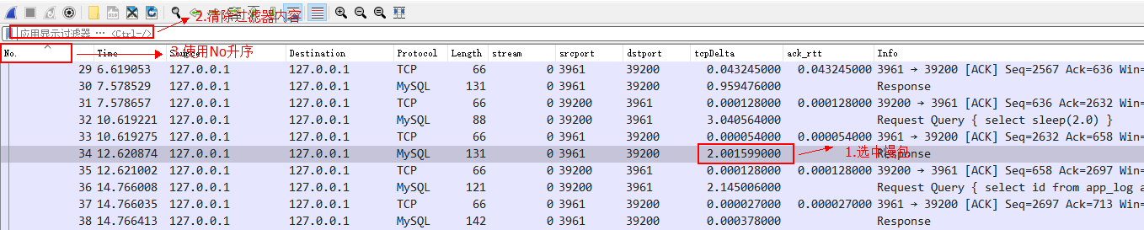
案例：调用端慢，服务端快
然后选中慢包，清除掉显示过滤器，再将排序恢复为No升序，如下：

Slide 37
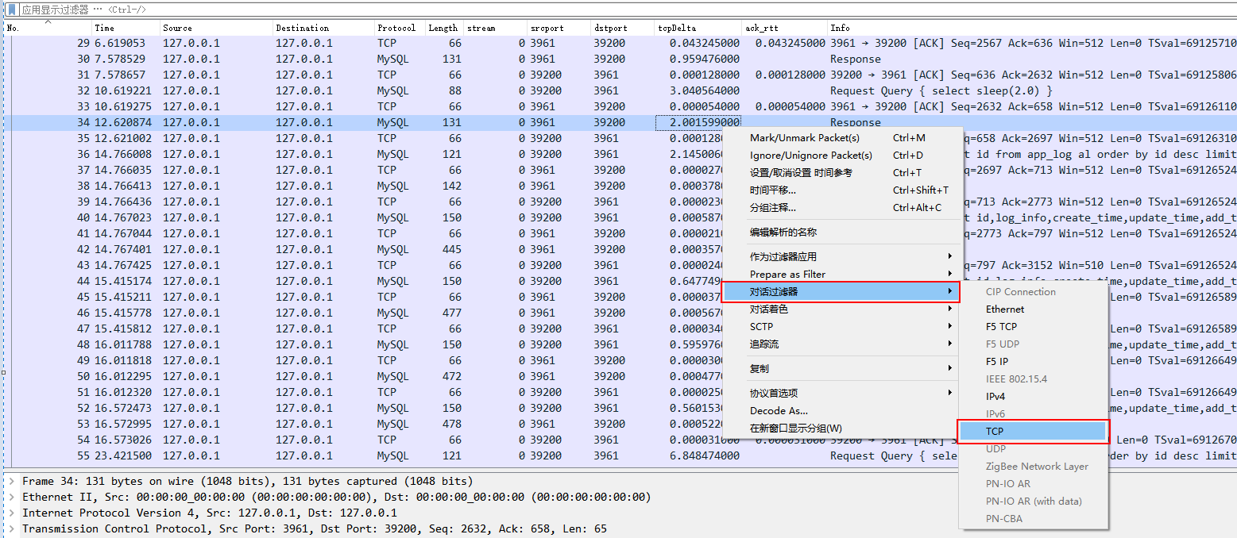
案例：调用端慢，服务端快
然后选中慢包，右键选择对话过滤器 -> TCP，以只看此TCP连接的数据包，如下：

Slide 38
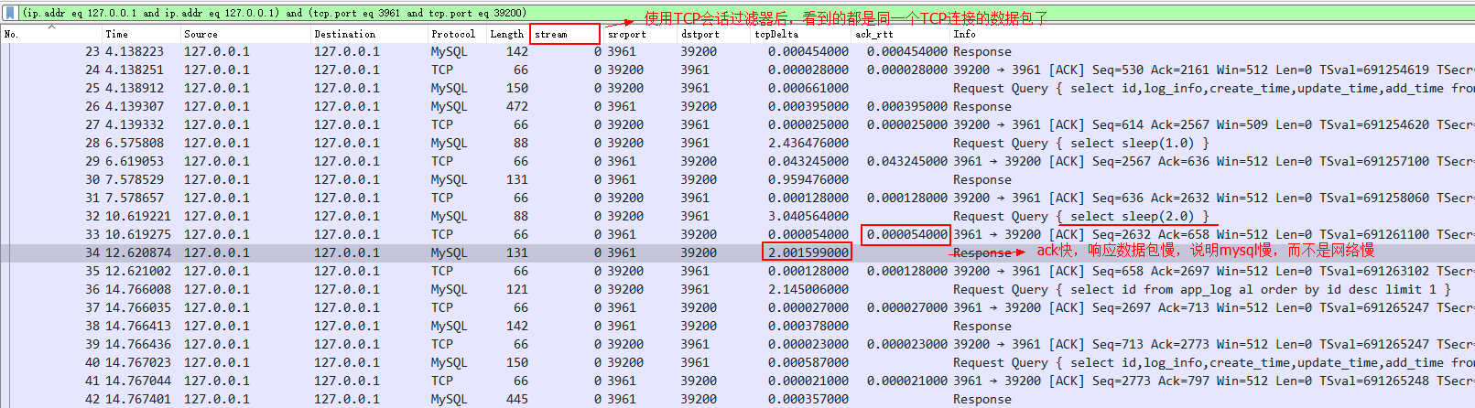
案例：调用端慢，服务端快
对比tcpDelta与ack_rtt的值，发现ack_rtt很小，而tcpDelta很大，而说明是服务端慢，而不是网络慢！
而如果ack_rtt与tcpDelta都很小，则说明是调用端慢！

Slide 39
流量统计分析

Slide 40
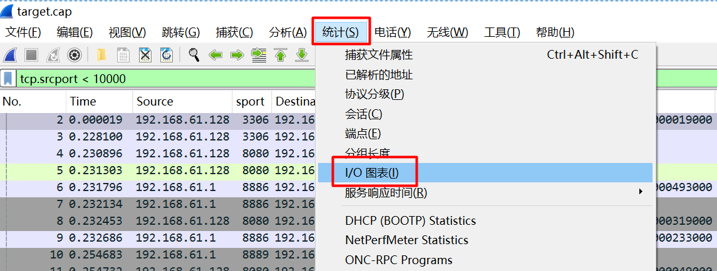
流量统计分析
wireshark也可以对网络包做一些统计分析，它预设了一些统计图表，如按会话、端点、分组长度等统计，不过最常用的是I/O图表，它可以做一些自定义的统计分析，如下：

Slide 41
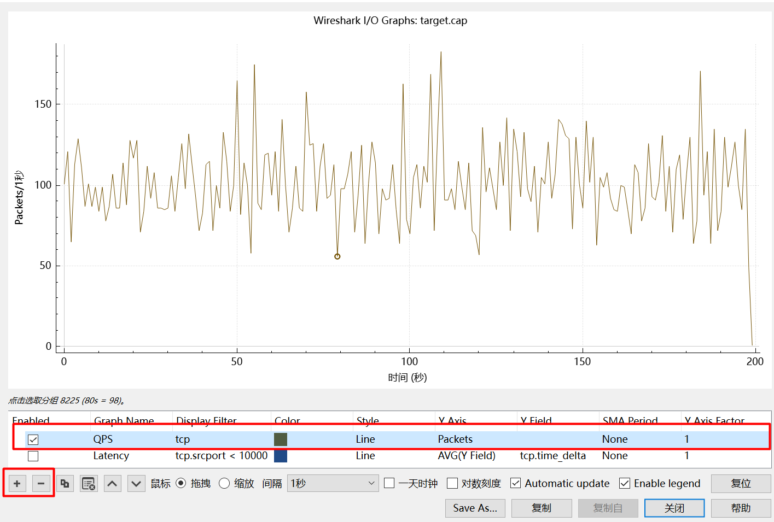
IO图表：统计每秒tcp收发包数量
如下，新建了一个图表，名称为QPS，显示过滤器为tcp，Y轴(Y Axis)为Packets(包数量)，如下：

Slide 42
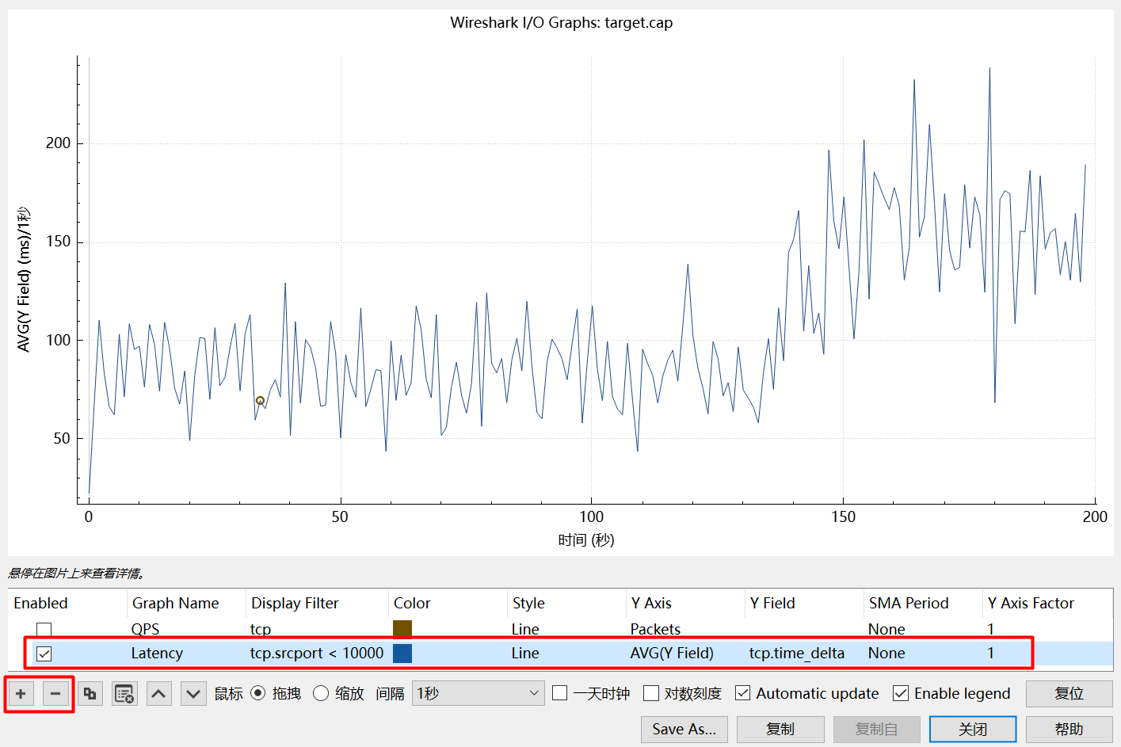
IO图表：统计平均响应时间
如下，新建了一个图表，名称为Latency，显示过滤器为tcp.srcport < 10000，这表示响应包，Y轴(Y Axis)为AVG(Y Field)，Y Field为tcp.time_delta，这表示响应包平均耗时，如下：

Slide 43
其它抓包命令

Slide 44
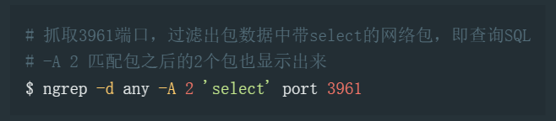
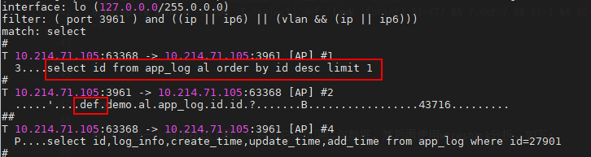
文本抓包命令 - ngrep
ngrep是一个文本化的抓包命令，常用于包中有字符串的场景，如HTTP、MySQL等，如下：
ngrep常用于确认请求数据的正确性，比如当代码中SQL查不到数据时，可用此确认发送给MySQL的最终SQL是否一致，避免系统中有未知的SQL改写代码，ngrep不可用时，可使用tcpdump -A代替。

Slide 45
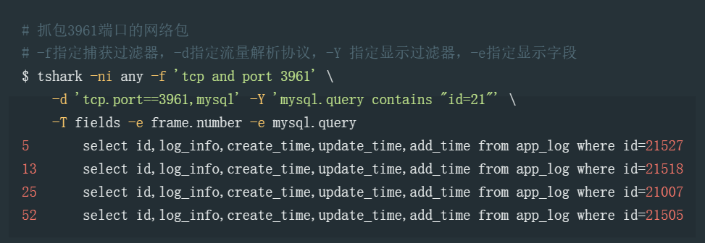
文本抓包命令 - tshark
tshark是wireshark的命令行版本，常见用法如下：
tcpdump+wireshark是离线分析场景，tshark一般用于一些需要实时分析的场景。

Slide 46
总结

Slide 47
总结
ping、mtr、hping3、curl可以用于检测各层网络连通性，以及测试网络耗时。
基于netstat配合文本命令可统计网络socket分布情况，ifconfig、netstat则可以查看网络丢包情况，bcc的stackcount可用于定位内核丢包调用栈。
tcpdump可用于抓包，wireshark用于分析流量，借助tcp.analysis.ack_rtt与tcp.time_delta可用于判断是网络慢、调用端慢、还是服务端慢。
wireshark也可对流量做统计分析，比如包吞吐量、响应时间等。
其它抓包命令，如ngrep常用于文本抓包，tshark是wireshark的命令行版本等等。

